Slide 1
LeapMotionRobotTeam
Steuerung eines fahrenden Roboters über Handgesten
Abfalterer Mattias
Boder Simon
Hoppichler Alexander

Slide 2
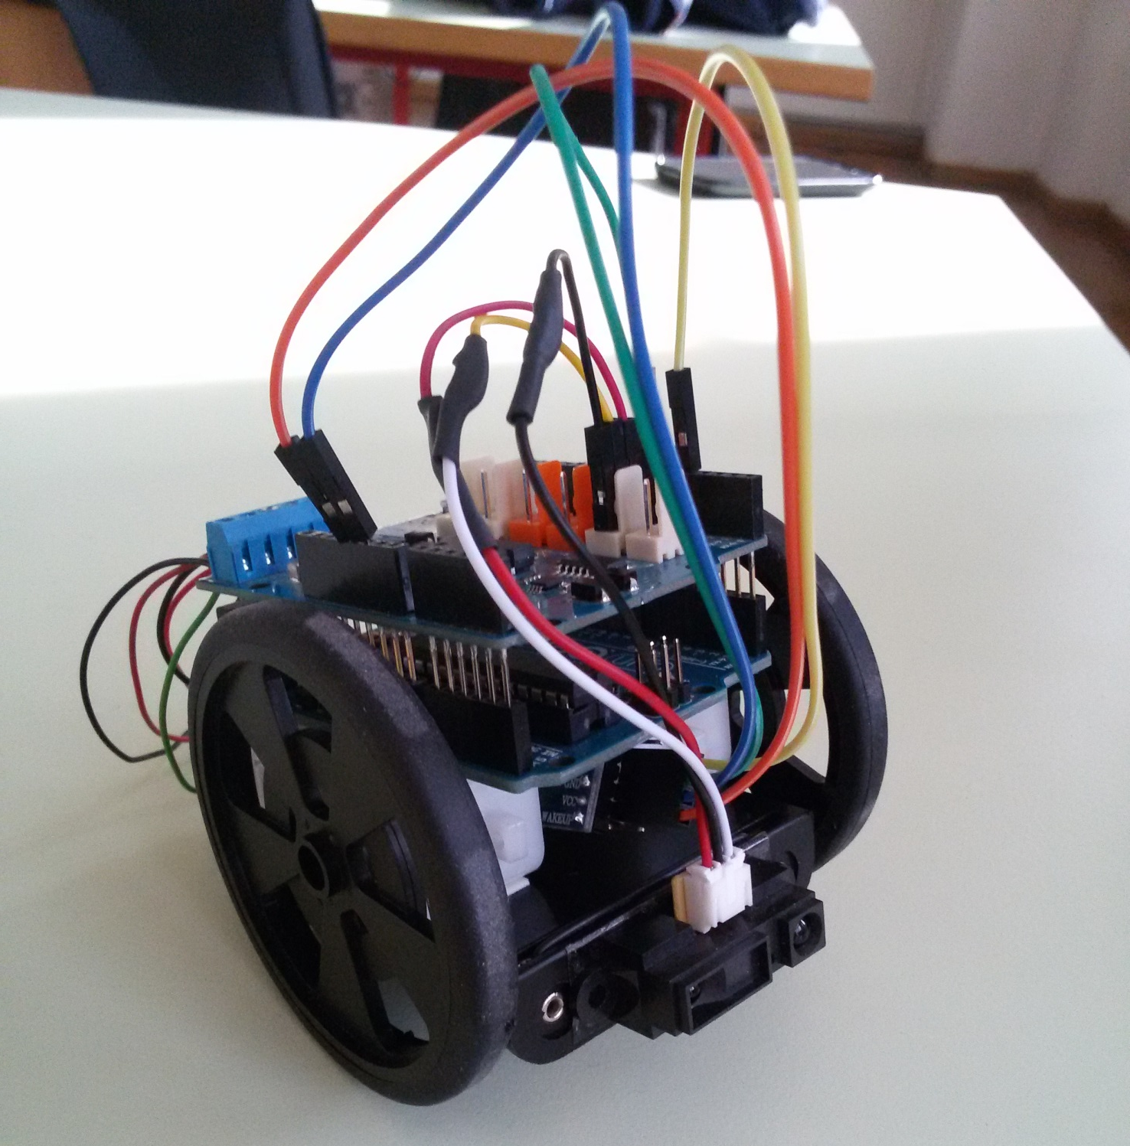

Slide 3
Ziel des Projekts
Ansteuerung eines zweirädrigen Roboters via Handgesten
Musskriterien:
Fahren mit konstanter Geschwindigkeit
Lenken nach links und rechts
Rückwärts fahren
Kannkriterien:
Geschwindigkeit proportional zur Hand
Auffahren verhindern
Bei Hindernis LED blinken lassen

Slide 4
Zielgruppen
Jugendliche
Erwachsene
Entwickler mit Grundkenntnissen in der Programmierung

Slide 5
Betriebsbedingungen
Sichtkontakt mit dem Roboter
Entfernung Steuerung – Roboter max. 10m
Stromversorgung Roboter mit Batterien
Steuerhand nicht 90° zur Seite neigen
Keine zweite Hand über Steuerhand halten

Slide 6
Gestensteuerung
Erfolgt über LeapMotion-Controller
Fingerspitzen nach unten: vor fahren
Fingerspitzen nach oben: zurück fahren
Hand nach links neigen: links lenken
Hand nach rechts neigen: rechts lenken

Slide 7
Kommunikation

Slide 8
HARDWARE

Slide 9
LeapMotion-Controller
Sensor
Entwickelt von gleichnamiger Firma LeapMotion
Erkennt
Neigung,
Position,
Konturen,
Bewegungen der menschlichen Hand
Anschaulicher Vergleich: Kinect-Steuerung (Xbox)

Slide 10
Arduino
Bildet die Steuerungseinheit des Roboters
Nimmt Daten entgegen
Wandelt Daten in Steuersignale für Motoren um

Slide 11
Motorshield
Spezielle Hardware zum Ansteuern der Motoren
Verarbeitet Steuersignale von Arduino
Leitet Signale an Motoren weiter
Bluetooth-Modul
Schnittstelle zwischen Arduino und PC
Nimmt Daten von PC entgegen und gibt sie an Arduino weiter

Slide 12
Arduino – Distanzmesser
Infrarotsensor
Vermeidung von Hindernissen
Kleiner Abstand → Warn-LED

Slide 13

Der „Roboter“
Alle Teile zusammengesetzt

Slide 14
SOFTWARE

Slide 15
Anforderungen an Software
Aufbau von Bluetooth-Verbindung
Einlesen der Position der Hand
Code generieren
Code am Arduino verarbeiten

Slide 16
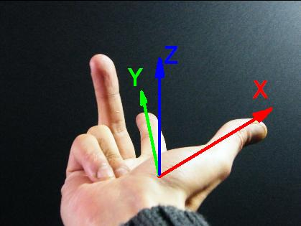
Der Code
Für Kommunikation PC – Arduino
Toleranzzone um Nullbereich
Maximum-/Minimumgrenzen
Beispiele:
A100.0B100.0
A50.0B150.0
A20.0B90.0
A140.0B99.0

Slide 17
ENTWICKLUNGSPROZESS

Slide 18
Erste Testläufe
Erstellung eines ersten Testprogrammes für den Arduino
Noch ohne Roboter
Test über Serial Monitor

Slide 19
Testläufe
Test mit Hardware
Testdaten:
Simulierter Code von LeapMotion
Roboter vor
Roboter links/rechts
Erste Erfolge

Slide 20
Testläufe
Testen des Bluetoothmoduls
Testdaten erzeugt von C#
Werden via Bluetooth an Bluetoothmodul gesendet
Arduino verarbeitet Daten
Gibt diese über den SerialMonitor aus

Slide 21
Testläufe
„Haupttestlauf“
C# - Programm verarbeitet Daten der LeapMotion
Sendet diese an den Arduino
Arduinoprogramm verarbeitet die empfangenen Daten

Slide 22
AUSBLICK

Slide 23
Erweiterungsmöglichkeiten
Verschönerung Aussehen
Stützrad in hinterem Bereich
Distanzmesser soll um Kurve schauen
Einbau Lautsprecher
Entfernen Steuerhand → Stillstand
Stehenbleiben mittels Handgeste

